Slide 1


우리 FISA
AI 엔지니어링 - 2차 기술세미나
2025.09.26
컴퓨터는 어떻게 텍스트 이미지를 읽을까?
OCR 알아보기
발표자 : 김성현

Slide 2

목차
01
주제 선택 배경
02
OCR이란 어떤 기술인가?
03
주제 선택 배경
04
주제 선택 배경

Slide 3
제목기본틀（글씨체는 볼드체로 알아서 설정하기로！）

Slide 4
샘플 제목

Slide 5
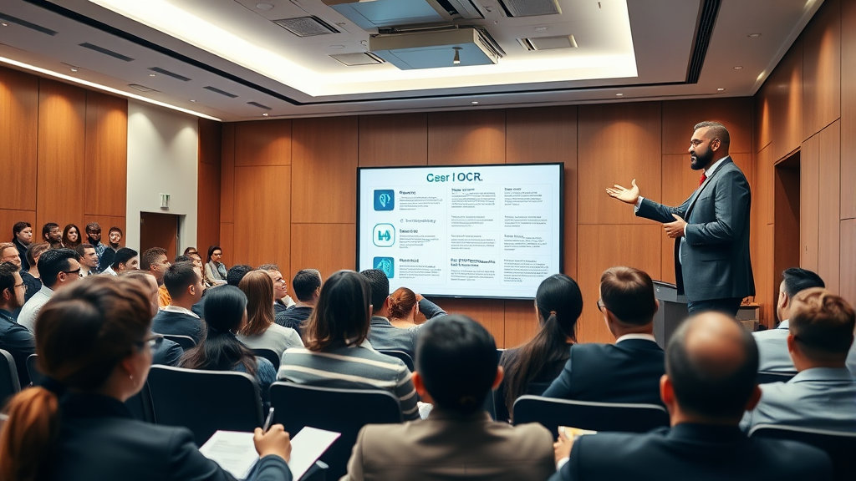
01
주제 선택 배경

Slide 6
왜 선택 했어?

Slide 7
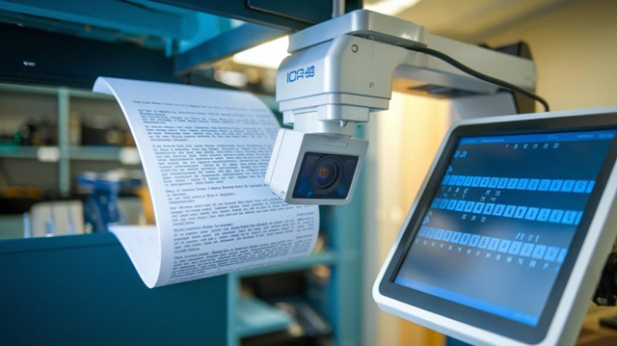
02
OCR이란 어떤 기술인가?

Slide 8
사진 속 문자 인식

Slide 9
OCR(광학문자인식) 이란?

Slide 10

핵심 엔진 Tesseract

Slide 11
Regression

Slide 12
Segmentation

Slide 13
CRAFT

Slide 14
Pyramid Mask Text Detector

Slide 15
CRNN

Slide 16
CTC

Slide 17
TPS

Slide 18
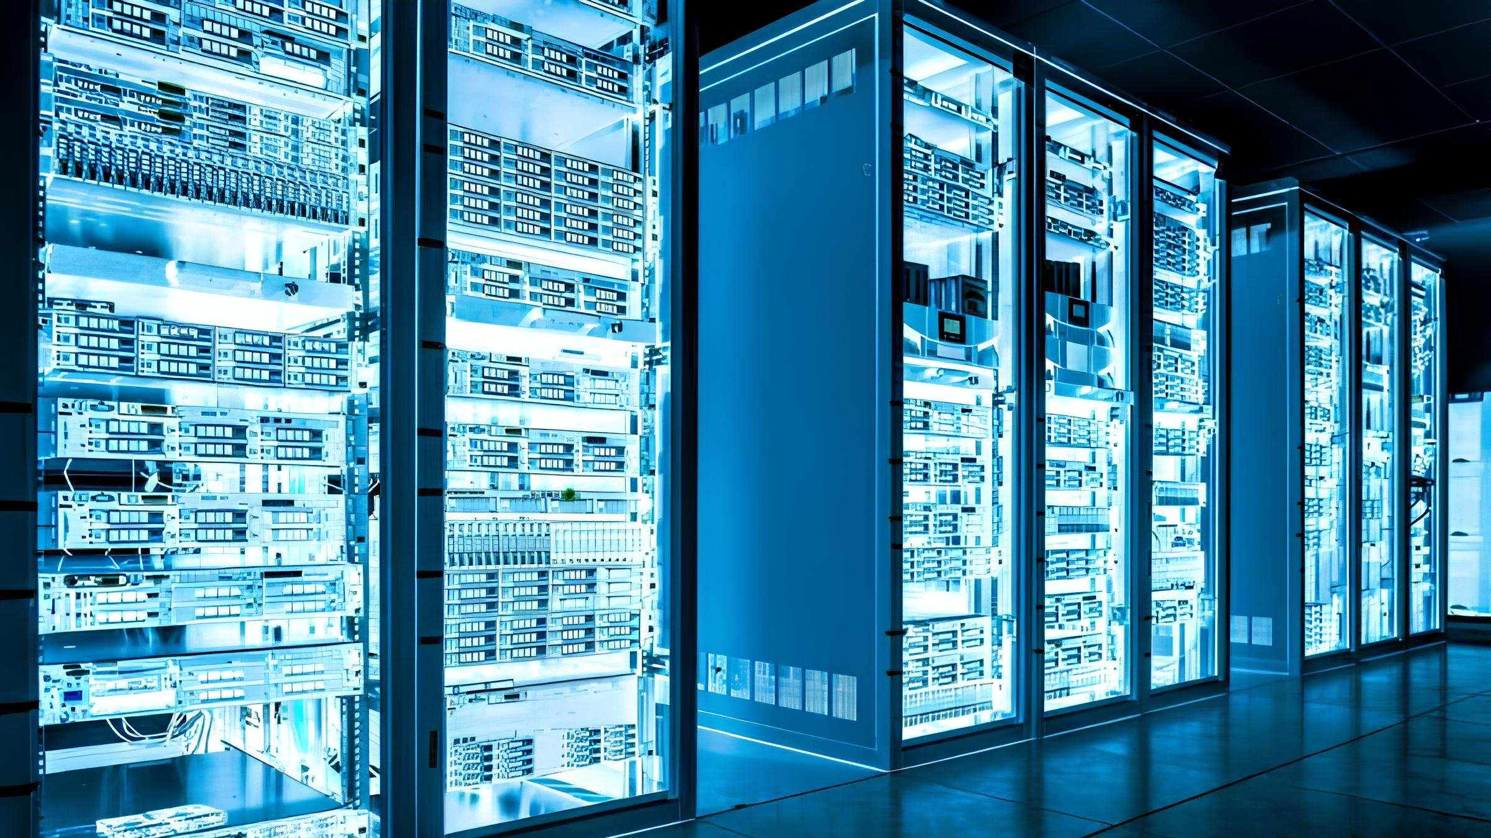
03
여러가지 데이터로
OCR 해보기

Slide 19

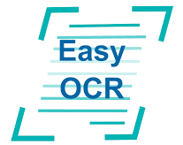
전체 진행 방법
PyTesseract
EasyOCR
Unstructured

Slide 20
PyTesseract
PyTesseract
EasyOCR
Unstructured

Slide 21
PyTesseract

Slide 22
EasyOCR

Slide 23
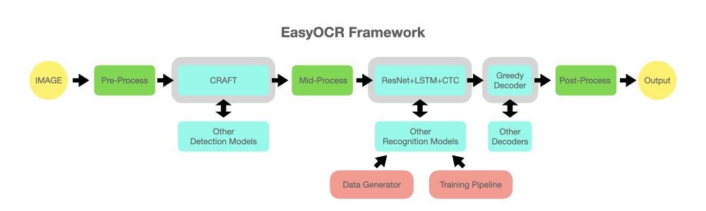
EasyOCR

Slide 24
Unstructured Partioning

Slide 25
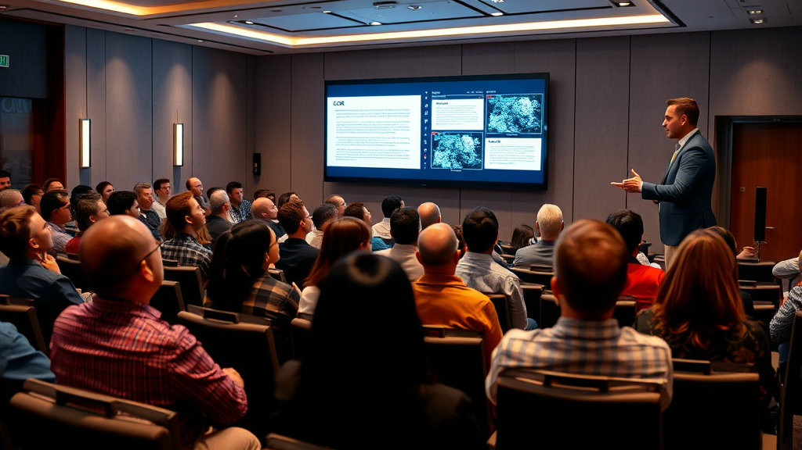
04
결론 및 향후 방향성

Slide 26
성능 향상을 위한 이미지 전처리

Slide 27
현재 OCR의 한계점

Slide 28
이후.. 수집한 데이터는?

Slide 29
감사합니다 :>

